Slide 1
Kriptografi Kunci-Publik
Bahan kuliah IF4020 Kriptografi
Oleh: Dr. Rinaldi Munir
Program Studi Informatika
Sekolah Teknik Elektro dan Informatika
ITB

Slide 2
Pendahuluan
Sampai akhir tahun 1970, hanya ada sistem kriptografi kunci-simetri.
Pengirim dan penerima pesan memiliki kunci yang sama (K) untuk enkripsi dan dekripsi.
E_{K}(P) = C dan D_{K}(C) = P

Slide 3
Satu masalah dalam sistem kriptografi kunci-simetri: bagaimana cara mengirim kunci rahasia (kunci privat) kepada penerima pesan?
Mengirim kunci privat pada saluran publik (telepon, internet, pos) sangat tidak aman.
Oleh karena itu, kunci privat harus dikirim melalui saluran kedua yang benar-benar aman.
Namun saluran kedua tersebut umumnya lambat dan mahal.

Slide 4
Ide kriptografi kunci-publik (public-key cryptography) muncul tahun 1976.
Pengirim dan penerima mempunyai sepasang kunci:
1. Kunci publik (K1): untuk mengenkripsi pesan
2. Kunci privat (K2): untuk mendekripsi pesan.
E_{K1}(P) = C dan D_{K2}(C) = P

Slide 5
Misalkan: Pengirim pesan: Alice
Penerima pesan: Bob
Alice mengenkripsi pesan dengan kunci publik Bob
Bob mendekripsi cipherteks dari Alice dengan kunci privatnya sendiri (kunci privat Bob)
Sebaliknya, Bob mengenkripsi pesan dengan kunci publik Alice
Alice mendekripsi pesan dari Bob dengan kunci privatnya (kunci privat Alice)
Dengan mekanisme seperti ini, tidak ada kebutuhan mengirim kunci rahasia seperti halnya pada sistem kriptografi kunci-simetri

Slide 6
Kriptografi kunci-publik disebut juga kriptografi kunci-nirsimetri (asymmetric-key cryptography) karena kunci enkripsi tidak sama dengan kunci dekripsi.
Istilah “publik” muncul karena kunci untuk enkripsi diumumkan kepada publik (tidak rahasia), misalnya disimpan di dalam repositori yang dapat diakses oleh publik.
Hanya kunci privat yang rahasia, hanya pemilik kunci privat yang mengetahui kuncinya sebdiri.

Slide 7

Makalah pertama perihal kriptografi kunci-publik ditulis oleh Whitfield Diffie (kiri) dan Martin E. Hellman (kanan) di IEEE pada tahun 1976. Keduanya adalah ilmuwan dari Stanford University dan merupakan penemu kriptografi kunci-publik.
Judul makalahnya “New Directions in Cryptography”.
Namun di dalam makalah tersebut belum didefinsikan algoritma kriptografi kunci-public yang sesungguhnya.

Slide 8
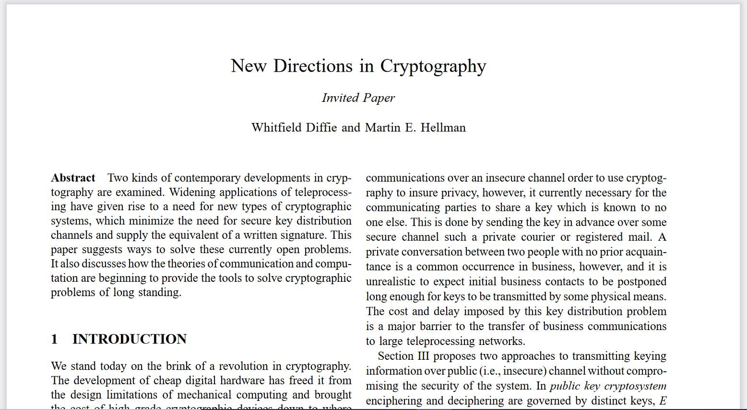

Slide 9
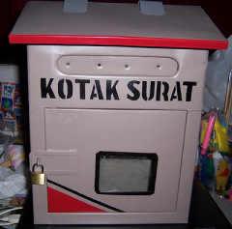
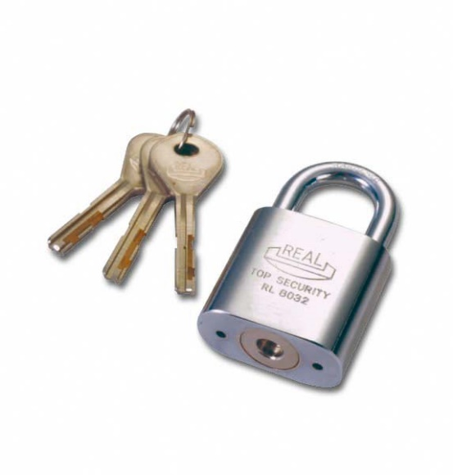
Ide kriptografi kunci-publik mirip dengan mengirim surat menggunakan kotak yang dapat dikunci dengan gembok.
Misalkan Alice dan Bob akan berkirim surat dengan sistem kriptografi kunci publik. Analoginya adalah sbb:

Slide 10

Alice mengirim kotak surat dengan gembok dalam keadaan terbuka kepada Bob. Kunci gembok dipegang oleh Alice.
Bob memasukkan surat ke dalam kotak, lalu menekan gembok sehingga terkunci.
Surat di dalam kotak = surat terenkripsi
Kotak digembok dengan kunci publik Alice
Bob mengirim kotak surat tersebut kembali kepada ALice
Gembok terbuka = kunci publik Alice
Kunci gembok = kunci privat Alice

Slide 11
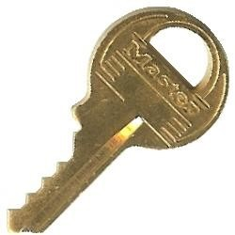
Alice menerima kotak surat yang telah terkunci dari Bob.
Alice membuka kotak surat dengan kunci gembok yang dimilikinya.
Kunci gembok = kunci privat Alice
Membuka kotak surat dengan kunci = mendekripsi surat
Hal yang sama dilakukan Bob jika membalas/mengirim surat kepada Alice.

Slide 12
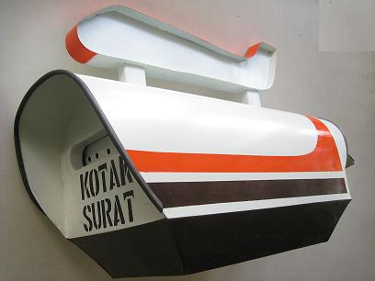

Bob mengirim kotak surat dengan gembok dalam keadaan terbuka kepada Alice. Kunci gembok dipegang oleh Bob.
Alice memasukkan surat ke dalam kotak, lalu menekan gembok sehingga terkunci.
Surat di dalam kotak = surat terenkripsi
Kotak digembok dengan kunci publik Bob
Alice mengirim kotak surat tersebut kembali kepada Bob.
Gembok terbuka = kunci publik Bob
Kunci gembok = kunci privat Bob

Slide 13

Bob menerima kotak surat yang telah terkunci dari Alice.
Bob membuka kotak surat dengan kunci gembok yang dimilikinya.
Kunci gembok = kunci privat Bob
Membuka kotak surat dengan kunci = mendekripsi surat
Alice dan Bob sudah berkomunikasi dengan system kriptografi kunci-publik.

Slide 14
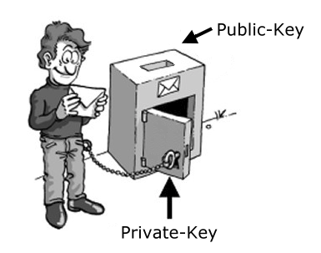
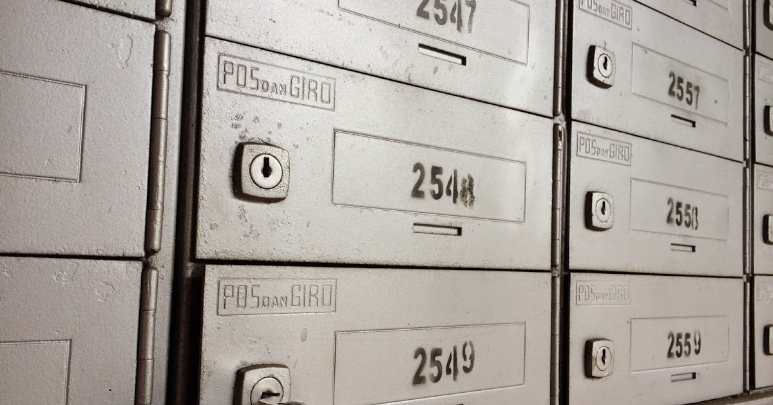
Analogi yang lain tentang kriptografi kunci-publik adalah seperti kotak surat di depan rumah atau PO Box di kantor pos, yang dapat dikunci.
Alamat kotak surat = kunci publik
Kunci kotak surat = kunci privat
Siapapun dapat memasukkan surat ke dalam kotak surat atau PO Box. Namun hanya pemilik kotak surat atau PO Box yang dapat membukanya
PO Box

Slide 15
Kunci publik dapat dikirim melalui saluran yang tidak perlu aman (unsecure channel).
Saluran yang tidak perlu aman ini mungkin sama dengan saluran yang digunakan untuk mengirim cipherteks.
Pihak lawan/kriptanalis dapat menyadap cipherteks dan kunci publik, tetapi tidak dapat mendekripsi cipherteks karena ia tidak mengetahui kunci privat.

Slide 16
Dua keuntungan kriptografi kunci-publik:
Tidak diperlukan pengiriman kunci privat
Setiap orang memiliki kunci privat masing-masing
Jumlah kunci dapat ditekan
Setiap orang hanya perlu memiliki sepasang kunci saja (privat dan publik), kunci publik orang lain dapat diketahui dari repositori publik.
Kriptografi kunci-publik didasarkan pada fakta:
1. Komputasi untuk enkripsi/dekripsi pesan mudah dilakukan.
2. Secara komputasi hampir tidak mungkin (infeasible) menurunkan kunci privat bila diketahui kunci publik

Slide 17
Algoritma kriptografi kunci-publik didasarkan pada persoalan integer klasik sebagai berikut:
1. Pemfaktoran
Diberikan bilangan bulat n. Faktorkan n menjadi factor-faktor primanya
Contoh: n = 10 = 2 * 5
n = 60 = 2 * 2 * 3 * 5
n = 252601 = 41 * 61 * 101
n = 2¹³ – 1 = 3391 * 23279 * 65993 * 1868569 *
1066818132868207
Semakin besar n, semakin sulit memfaktorkan (butuh waktu sangat lama).
Algoritma yang menggunakan prinsip ini: RSA

Slide 18
2. Logaritma diskrit
Temukan x sedemikian sehingga a^{x} ≡ b (mod n)
→ sulit dihitung
Contoh: jika 3^{x} ≡ 15 (mod 17) maka x ≡ ³log 15 (mod 17) = 6
Semakin besar a, b, dan n semakin sulit memfaktorkan (butuh waktu lama).
Algoritma yang menggunakan prinsip ini: ElGamal, DSA
Catatan: Persoalan logaritma diskrit adalah kebalikan dari persoalan perpangkatan modular:
b = a^{x} mod n → perpangkatan modular, b mudah dihitung
a^{x} ≡ b (mod n), x = ? → logaritma diskrit, x sulit dihitung

Slide 19
3. Elliptic Curve Discrete Logarithm Problem (ECDLP)
Diberikan P dan Q adalah dua buah titik di kurva
eliptik, carilah integer n sedemikian sehingga P = n Q
Algoritma yang menggunakan prinsip ini: Elliptic Curve Cryptography (ECC)

Slide 20
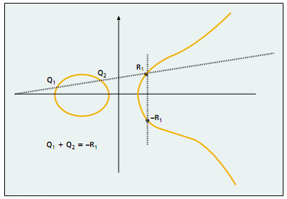

Slide 21
Kriptografi Kunci-Simetri vs Kriptografi Kunci-publik
Kelebihan kriptografi kunci-simetri:
Proses enkripsi/dekripsi membutuhkan waktu yang singkat.
Ukuran kunci simetri relatif pendek
Otentikasi pengirim pesan langsung diketahui dari cipherteks yang diterima, karena kunci hanya diketahui oleh pengirim dan penerima pesan saja.

Slide 22
Kelemahan kriptografi kunci-simetri:
Kunci simetri harus dikirim melalui saluran yang aman dan tidak sama dengan saluran untuk pengiriman pesan. Kedua entitas yang berkomunikasi harus menjaga kerahasiaan kunci ini.
Kunci harus sering diubah, mungkin pada setiap sesi komunikasi.

Slide 23
Kelebihan kriptografi kunci-publik:
Hanya kunci privat yang perlu dijaga kerahasiaannya oleh setiap entitas yang berkomunikasi. Tidak ada kebutuhan mengirim kunci privat sebagaimana pada kriptografi kunci simetri.
Pasangan kunci public dan kunci privat tidak perlu sering diubah, bahkan dalam periode waktu yang panjang.
Dapat digunakan untuk mengamankan pengiriman kunci simetri.
Beberapa algoritma kunci-publik dapat digunakan untuk memberi tanda tangan digital pada pesan (akan dijelaskan pada materi kuliah selanjutnya)

Slide 24
Kelemahan kriptografi kunci-publik:
Enkripsi dan dekripsi pesan umumnya lebih lambat daripada sistem kriptografi simetri, karena enkripsi dan dekripsi menggunakan bilangan yang besar dan melibatkan operasi perpangkatan yang besar.
Ukuran cipherteks lebih besar daripada plainteks (bisa dua sampai empat kali ukuran plainteks).
Ukuran kunci relatif lebih besar daripada ukuran kunci simetri.

Slide 25
Karena kunci publik diketahui secara luas dan dapat digunakan setiap orang, maka cipherteks tidak memberikan informasi mengenai otentikasi pengirim.
Tidak ada algoritma kunci-publik yang terbukti aman (sama seperti block cipher).
Kebanyakan algoritma mendasarkan keamanannya pada sulitnya memecahkan persoalan-persoalan aritmetik (pemfaktoran, logaritmik, dsb) yang menjadi dasar pembangkitan kunci.

Slide 26
Aplikasi Kriptografi Kunci-Publik
Meskipun masih berusia relatif muda (dibandingkan dengan algoritma simetri), tetapi algoritma kunci-publik mempunyai aplikasi yang sangat luas:
1. Enkripsi/dekripsi pesan
Algoritma: RSA, Rabin, ElGamal , ECC
2. Digital signatures
Tujuan: membuktikan otentikasi pesan/pengirim
Algoritma: RSA, ElGamal, DSA, ECC
3. Pertukaran kunci (key exchange)
Tujuan: mempertukarkan kunci simetri
Algoritma: Diffie-Hellman

